Slide 1

Parametri analizzabili
CORSO DI FORMAZIONE IN EMOCITOMETRIA PER TSLB
IN MEDICINA DI LABORATORIO E MEDICINA TRASFUSIONALE
19 febbraio 2026
Relatore: Claudio Saglioccolo

Slide 2
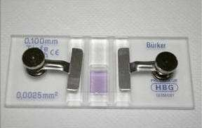
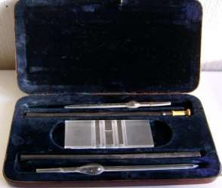

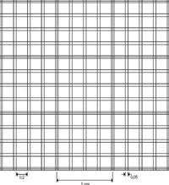
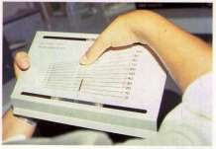
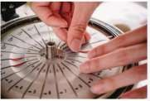
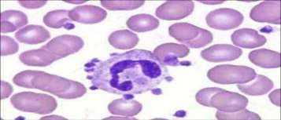
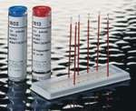
Esame emocromocitometrico…un po’ di storia
Tecnica Manuale
Camera di Burker
Kit di lavoro
Pipetta di diluizione per GB
Tubo con boccaglio
Camera di Burker
Lettore
Pipetta di diluizione per GR
Microematocrito
Camera di conteggio
dosaggio Hgb
(Drabkin-
Cianmetaemoglobina)
Striscio ematico
(colorazione manuale May-Grunwald Giemsa per formula leucocitaria)

Slide 3
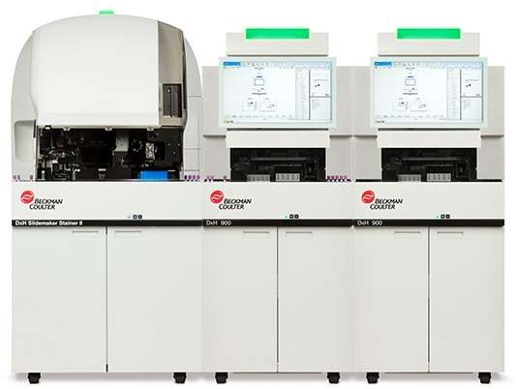
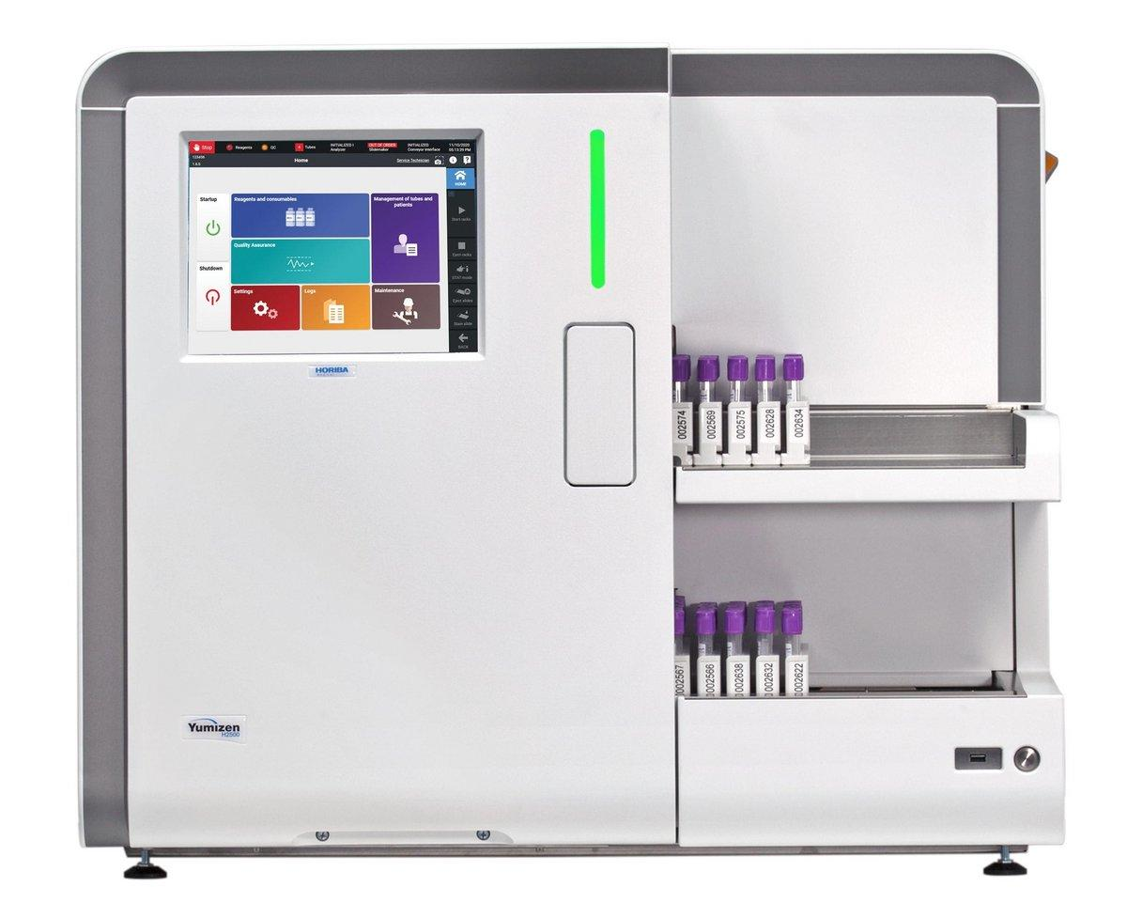
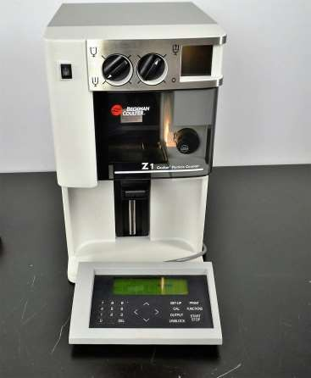


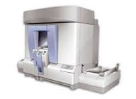
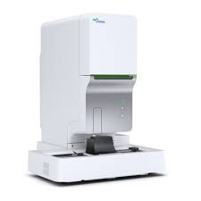
Dai primi analizzatori automatici agli analizzatori di utima generazione
3 PARAMETRI
bianchi, rossi,
emoglobina

Slide 4
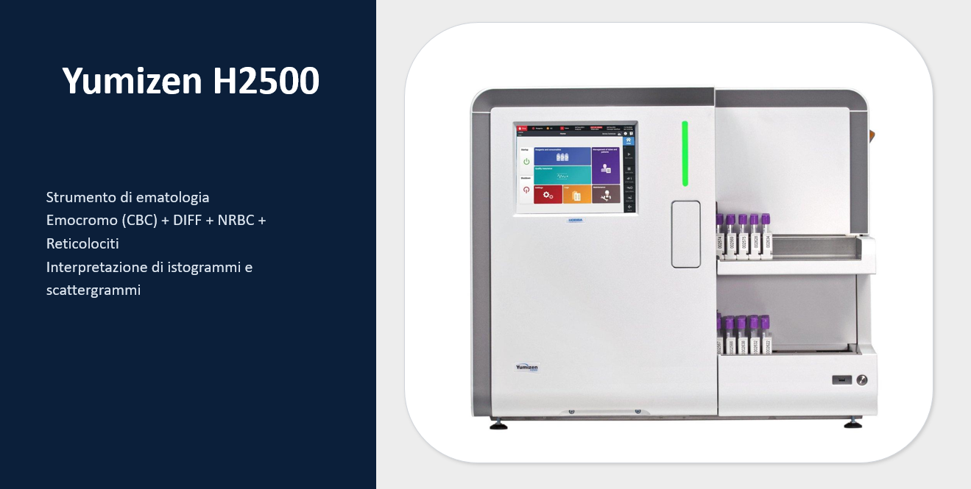

U.O.C. Medicina di Laboratorio P.O. “San Paolo” ASL Na1 Centro

Slide 5
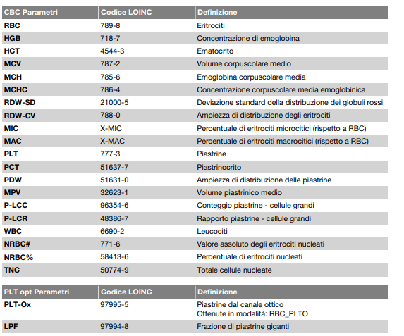
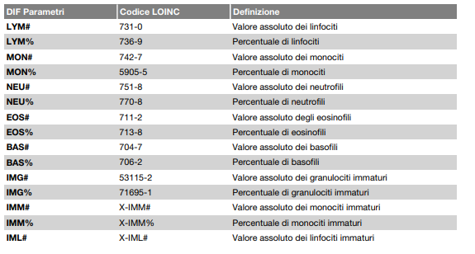
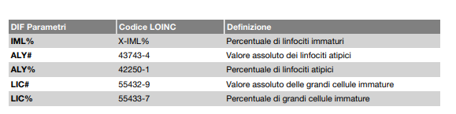
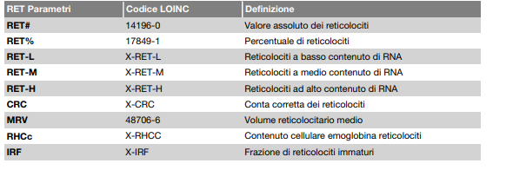
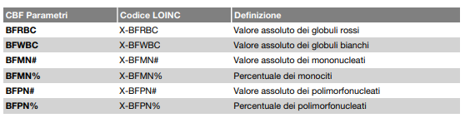
Yumizen H2500 parametri analizzabili
Notes:
[Sources]
- https://www.horiba.com/int/healthcare/products/detail/action/show/Product/yumizen-h2500-h1500-1856/
- https://www.accessdata.fda.gov/cdrh_docs/pdf23/K232946.pdf
- https://www.captodayonline.com/fda-clears-horiba-yumizen-h2500-hematology-analyzer/

Slide 6
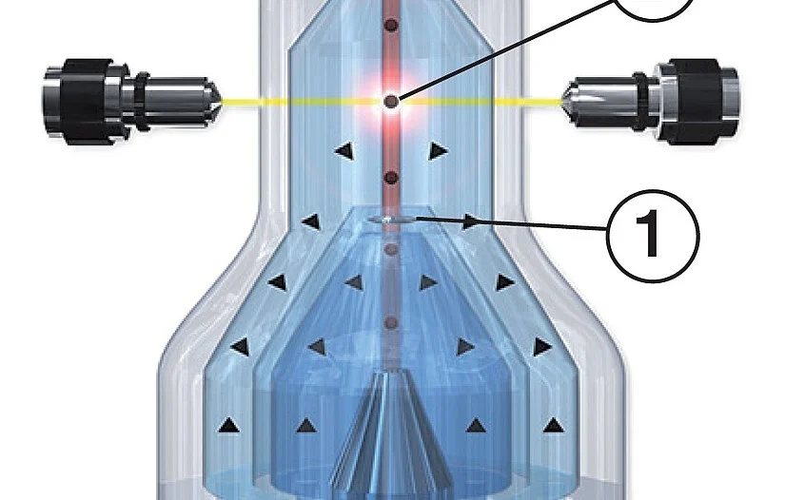
Principi analitici (high level)
Come si ottengono i segnali
Tecnologie di misura
• Impedenza (volume): conteggio RBC/PLT e parte del DIFF
• Misura ottica (estinzione / scatter): popolazioni WBC e PLT-O
• Spettrofotometria: HGB
• Focalizzazione idrodinamica (DHSS): migliora la stabilità del flusso e la risoluzione delle popolazioni
Canali:
Esempio DHSS (focalizzazione idrodinamica)
Esempio di canali/uscite (terminologia può variare per versione):
• TNC/HGB: conteggio nucleati + Hb
• BASO/TNC2: basofili e controllo nucleate
• LMNE (DIFF): matrice WBC (volume vs estinzione)
• RET: reticolociti (volume + segnale fluorescente RNA)
• PLT-O: matrice PLT ottica (utile in interferenze)
Messaggio pratico:
La lettura del grafico va sempre integrata con
• flags/alarms
• istogrammi
• contesto clinico
• revisione al microscopio quando indicato
Notes:
[Sources]
- https://www.accessdata.fda.gov/cdrh_docs/pdf23/K232946.pdf
- https://pmc.ncbi.nlm.nih.gov/articles/PMC11065844/
- https://static.horiba.com/fileadmin/Horiba/_processed_/0/e/csm_DHSS_figure1_technology_image_HORIBA_Medical_f9d1863c03.jpg

Slide 7
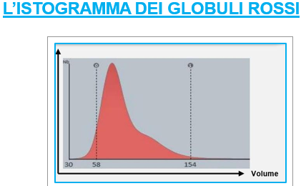
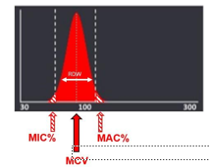
Parametri eritrocitari (RBC) – RI adulti
Definizioni + intervalli tipici
Intervalli indicativi per adulti; usare sempre quelli validati localmente.
Parametro | Unità | RI (F) | RI (M) | Note rapida
RBC | ×10¹²/L | 3.8–5.8 | 4.5–6.5 | Conteggio eritrociti
HGB | g/L | 115–165 | 130–180 | Emoglobina
HCT | L/L | 0.37–0.47 | 0.40–0.54 | Ematocrito (calcolato)
MCV | fL | 80–100 | 80–100 | Volume corpuscolare medio
MCH | pg | 27–32 | 27–32 | Hb media per GR
MCHC | g/L | 315–355 | 315–355 | Concentrazione Hb nel GR
RDW-CV | % | ≈11.5–15.0 | ≈11.5–15.0 | Anisocitosi (relativa)
RDW-SD | fL | ≈39–46 | ≈39–46 | Anisocitosi (assoluta)
Suggerimento interpretativo: RDW↑ con MCV↓ → spesso carenza di ferro; RDW↑ con MCV↑ → deficit B12/folati o reticolocitosi (contesto clinico!).
Notes:
[Sources]
- https://www.gloshospitals.nhs.uk/our-services/services-we-offer/pathology/tests-and-investigations/blood-tests/full-blood-count/
- https://mcc.ca/objectives/normal-lab-values/
- https://www.thebloodproject.com/wp-content/uploads/2022/07/Red-cell-distribution-width-RDW-Reviewed-July-2-2022.pdf
- https://www.ncbi.nlm.nih.gov/books/NBK541105/

Slide 8
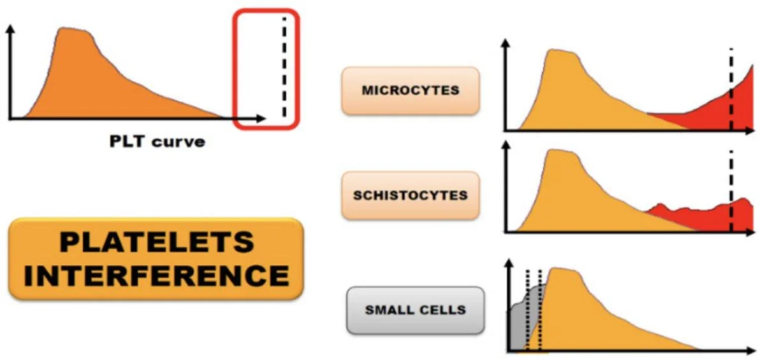
Piastrine (PLT) – indici, PLT-Ox e LPF
Quando sospetti interferenze
RI (indicativi) + note
Parametro | Unità | RI (F) | RI (M) | Note
PLT | ×10⁹/L | 172–411 | 160–362 | Conteggio (impedenza)
MPV | fL | 7.4–11.8 | 7.4–11.5 | Volume piastrinico medio
PCT | % | 0.16–0.37 | 0.10–0.30 | Plateletcrit
PDW | fL | 11.4–19.6 | 11.4–19.1 | Distribuzione dimensionale
PLT-Ox | ×10⁹/L | 148–400 | 142–359 | Conteggio ottico (riflesso)
LPF | % | 1–12* | 1–12* | Large Platelet Fraction (RUO)*
Esempi di interferenza RBC/PLT (microciti, schistociti, small cells)
Quando richiedere PLT-Ox / verifica:
• Flag di interferenza PLT
• Microcitosi marcata o frammentazione eritrocitaria
• Piastrine giganti / aggregati
Obiettivo: ridurre il rischio di pseudo-trombocitopenia o conteggi spurî.
*RUO = Research Use Only: utile per pattern/triage, non sempre refertabile (dipende da policy locale).
Notes:
[Sources]
- https://www.horiba.com/int/healthcare/academy/yumizen-bio/large-platelet-fraction/
- https://static.horiba.com/fileadmin/Horiba/_processed_/5/0/csm_Figure_2_RBC-PLT_interference_8540da9c75.jpg

Slide 9
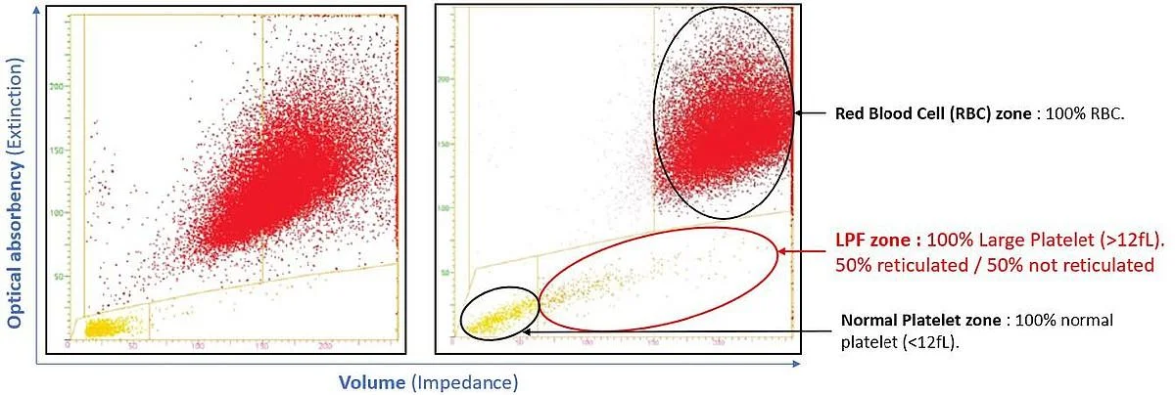
Scattergram PLT-O e LPF
Separazione RBC/PLT e piastrine grandi
Utilità clinica
• PLT-Ox come alternativa in caso di interferenze
• Evidenzia “Large platelets” (LPF)
• Supporto nella gestione di trombocitopenie con rumore/particelle
Nota su PLT-Ox
In piattaforma Yumizen H1500/H2500 è descritta una misura alternativa delle piastrine (PLT-Ox) basata su tecnologia ottica di estinzione, utile in campioni con interferenze.
Notes:
[Sources]
- https://www.horiba.com/int/healthcare/academy/yumizen-bio/large-platelet-fraction/
- https://www.horiba.com/usa/medical/covid-19/how-biological-markers-could-contribute-to-the-monitoring-of-covid-19-focus-note-1-hematology-biological-markers/
- https://static.horiba.com/fileadmin/Horiba/_processed_/e/4/csm_Figure_6_Optical_Platelet__PLT-O__scattergrams-low_LPT__left__vs_high_LPF__right__from_HORIBA_Medical_Yumizen_H2500_hematology_analyzer_3b391bbb0a.jpg

Slide 10
WBC + DIFF + IG + NRBC
RI adulti (indicativi) e concetti chiave
RI indicativi (adulti). Per IG e NRBC sono riportati limiti tipici/upper limits da letteratura.
TNC vs WBC (NRBC presenti)
Parametro | Unità | RI | Note
WBC | ×10⁹/L | 3.6–11.0 | Leucociti
NEU# | ×10⁹/L | 1.8–7.5 | Neutrofili (assoluti)
LYM# | ×10⁹/L | 1.0–4.0 | Linfociti (assoluti)
MON# | ×10⁹/L | 0.2–0.8 | Monociti (assoluti)
EOS# | ×10⁹/L | 0.1–0.4 | Eosinofili (assoluti)
BAS# | ×10⁹/L | 0.02–0.10 | Basofili (assoluti)
IMG% (IG%) | % | UL ~0.9% | Immature granulocytes (upper limit)
NRBC | /100 WBC | 0 (tipico) | Assenti nel sangue periferico adulto
In presenza di NRBC, alcuni strumenti riportano anche TNC (total nucleated cells).
Concetto tipico: TNC = WBC# + NRBC#
Per refertare correttamente i leucociti, può essere necessario usare/valutare la correzione del WBC e/o canali alternativi (a seconda dello strumento).
Quando sospettare anomalia
• Popolazioni fuori cluster (scattergram)
• Flags: “WBC abnormal”, “NRBC”, “left shift”, ecc.
• Incoerenza tra numeri e quadro clinico
• Campioni pediatrici/neonatali (NRBC fisiologici)
→ Considerare striscio periferico e/o rerun
NRBC e correzione del WBC: perché conta
Problema: NRBC possono essere contati come leucociti in alcuni metodi → WBC spurio.
Formula di correzione manuale (quando NRBC è espresso “per 100 WBC”):
Corrected WBC = (Measured WBC × 100) / (NRBC + 100)
Dove “Measured WBC” può essere il conteggio nucleato misurato (strumentale) e NRBC è il numero di NRBC per 100 WBC.
Operativamente:
• integra TNC/NRBC/flags
• se indicato: verifica allo striscio e referta il WBC corretto (policy locale).
Nota: molti analizzatori moderni gestiscono NRBC e WBC corretto automaticamente, ma è utile conoscere il razionale (soprattutto per casi borderline e per la revisione manuale).
Notes:
[Sources]
- https://www.gloshospitals.nhs.uk/our-services/services-we-offer/pathology/tests-and-investigations/blood-tests/full-blood-count/
- https://pubmed.ncbi.nlm.nih.gov/21466364/
- https://pmc.ncbi.nlm.nih.gov/articles/PMC9930871/
- https://jcp.bmj.com/content/jclinpath/early/2022/05/15/jclinpath-2021-207860/DC1/embed/inline-supplementary-material-1.pdf?download=true

Slide 11

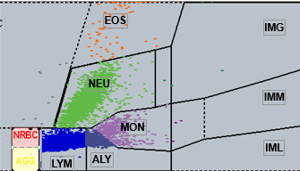
Parametri estesi DIFF (RUO) – ALY
Atypical lymphocytes: uso e limiti
Su alcuni Yumizen (H2500/H1500) sono disponibili parametri addizionali (es. ALY, IML/LIC).
ALY -> utile come “triage”/supporto alla revisione, non sempre refertabile.
Di seguito un esempio di limiti di riferimento da studio secondo CLSI C28-A3 (donatori sani, >18 anni).
Parametro | Unità | F (limiti) | M (limiti) | Nota
ALY% | % | 0.20–1.90 | 0.20–1.70 | Upper limits da studio HORIBA
ALY# | ×10⁹/L | 0.01–0.14 | 0.01–0.09 | Upper limits da studio HORIBA
Esempio area ALY su LMNE
Interpretazione
ALY può aumentare in infezioni virali (es. mononucleosi), reazioni immunitarie, linfoproliferazioni
L’area ALY può includere popolazioni eterogenee → usare come “segnale” per guardare il grafico e (se indicato) lo striscio
Integra sempre con clinica, altri indici e flags dello strumento.
Notes:
[Sources]
- https://www.horiba.com/pol/healthcare/academy/yumizen-bio/atypical-lymphocytes/
- https://static.horiba.com/fileadmin/Horiba/_processed_/3/3/csm_Figure1_Lymphocytes__LYM__and_ALYs_on_LMNE_matrix_eb9b763282.jpg

Slide 12
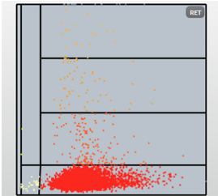
Reticolociti (RET) – parametri e RI
RET%, RET#, IRF, RHCC, CRC
Parametri
Punti pratici
Parametro | Unità | RI tipico (adulti) | Interpretazione rapida
RET% | % | 0.5–2.0 | Produzione eritroide (relativa)
RET# | ×10⁹/L | ~25–75 (tipico) | Produzione eritroide (assoluta)
IRF | % | 1.6–12.1 | Frazione più immatura (RNA↑)
RHCC / RET-He | pg | 28–36 | Hb dei reticolociti (ferro funzionale)
CRC / RI | % | ≈0.5–2.5 | Reticolociti corretti per HCT (anemia)
• RET# è più informativo di RET% in anemia
• IRF↑ può anticipare la risposta midollare (es. post-terapia)
• RHCC/RET-He↓ suggerisce disponibilità di ferro ridotta prima che scenda l’HGB
• CRC/RI aiuta a distinguere anemia ipoproliferativa vs perdita/emolisi
Notes:
[Sources]
- https://www.gloshospitals.nhs.uk/our-services/services-we-offer/pathology/tests-and-investigations/blood-tests/full-blood-count/
- https://pmc.ncbi.nlm.nih.gov/articles/PMC5119661/
- https://pmc.ncbi.nlm.nih.gov/articles/PMC4962332/
- https://pmc.ncbi.nlm.nih.gov/articles/PMC7746543/
- https://www.thebloodproject.com/cases-archive/reticulocytes/retics-2/

Slide 13
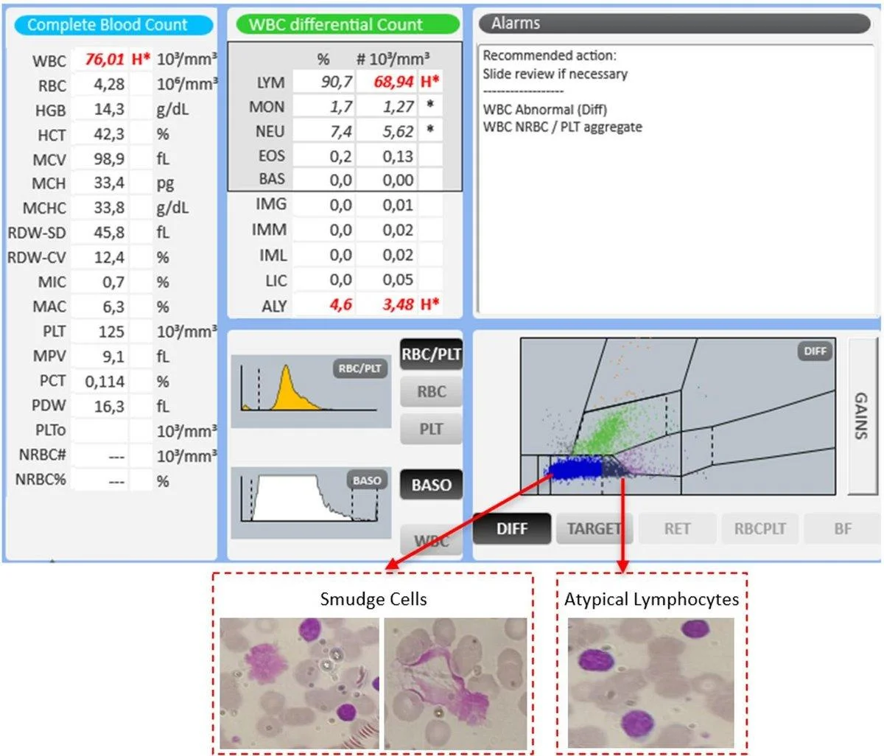
Esempio: CLL (screen risultati + scattergram)
Pattern didattico
Cosa notare
• Linfocitosi marcata
• Atypical lymphocytes (ALY) / cellule immature in area dedicata
• Scattergram con cluster/ponte in area linfocitaria
• Smudge cells allo striscio
Take-home:
→ pattern compatibile con linfoproliferazione
→ correlare con clinica + conferme (morfologia, immunofenotipo)
Notes:
[Sources]
- https://www.horiba.com/int/healthcare/chase-the-case/chase-the-case-21-chronic-lymphocytic-leukemia/
- https://static.horiba.com/fileadmin/Horiba/_processed_/c/7/csm_Chase_the_Case__21_-_Result_screen_db7cefa10b.jpg

Slide 14
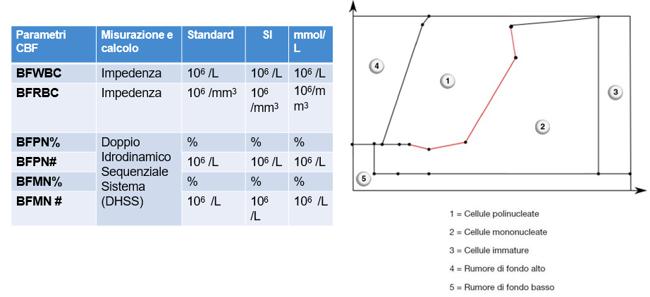
Body Fluids (BF mode) – interpretazione rapida
Valori tipici e avvertenze
In modalità BF, i “valori normali” dipendono molto dal tipo di fluido e dal contesto clinico. Qui riportiamo cut-off/RI frequentemente usati come orientamento.
Fluido | Parametro | Valore tipico | Riferimento/nota
CSF | WBC | 0–5 /µL (adulti) | Oltre → pleiocitosi (valutare differenziale)
Sinoviale | WBC | <200 /µL | Normale: chiaro, bassa cellularità
Ascite | Neutrofili | <250 /µL | ≥250/µL supporta diagnosi di SBP
Ascite | WBC | <500 /µL | Cut-off usato in alcuni cataloghi
Pleura | Cellule nucleate | <1000 /µL (orientativo) | Serosi: non esiste un “normale” universale
Notes:
[Sources]
- https://www.novabiomedical.com/education-training/knowledge-center/csf-cell-count-interpretation/
- https://emedicine.medscape.com/article/2172238-overview
- https://muhealth.testcatalog.org/show/CCPTAFLREF
- https://www.uncmedicalcenter.org/mclendon-clinical-laboratories/available-tests/cell-counts-non-csf-other-body-fluid-cell-count/

Slide 15
Confronto strumenti: principi analitici (high level)
ADVIA 2120i vs XE‑2100 vs H2500
Come i 3 sistemi misurano RBC/PLT/WBC?
Yumizen H2500 (HORIBA):
conteggi RBC/PLT (PLT‑I) in impedenza;
canali ottici per DIFF/NRBC/RET;
opzione PLT‑O (matrice impedenza+ottica)
ADVIA 2120i (Siemens):
WBC DIFF su 2 canali indipendenti (PEROX + BASO/Lobularity);
RBC/PLT con metodo ottico 2D (volume + indice di rifrazione) oltre al conteggio.
Sysmex XE‑2100:
WBC DIFF con citofluorimetria a fluorescenza + hydrodynamic focusing;
RBC/PLT prevalentemente in impedenza; Hb fotometrica (cianuro‑free)
Messaggio chiave:
i valori “derivati” (es. indici piastrinici, frammenti, cellule immature) sono metodo‑dipendenti → comparabilità inter‑strumento va validata localmente.

Slide 16
Indici eritrocitari: cosa cambia tra i metodi
ADVIA 2120i vs XE‑2100 vs H2500
Come i 3 sistemi misurano gli indici eritrocitari?
Yumizen H2500 (HORIBA):
Conteggio RBC: impedenza con micro‑apertura (volume ↔ impulso elettrico); istogramma RBC per MCV/RDW.
Hb: fotometrica dopo lisi (modalità/reagenti dipendono dal sistema).
Indici classici (MCV, MCH, MCHC, RDW‑CV/SD) derivati da RBC, Hct e Hb
ADVIA 2120i (Siemens):
Conteggio RBC: misura ottica basata su scattering a due angoli per stimare dimensione/volume; integrazione con canale RBC/PLT.
Emoglobina: fotometrica dopo lisi (modalità/reagenti dipendono dal sistema).
Indici: può fornire parametri aggiuntivi legati a distribuzione/emoglobinizzazione cellulare (es. CHCM) grazie al modello ottico
Sysmex XE‑2100:
Conteggio RBC: misura ottica basata su scattering a due angoli per stimare dimensione/volume; integrazione con canale RBC/PLT.
Emoglobina: fotometria (λ ~555 nm) dopo lisi; tecnologia “cianuro‑free”.
Indici: MCV, MCH, MCHC, RDW‑CV/SD) derivati da RBC, Hct e Hb
Fonti: HORIBA Academy/Tech pages; Siemens ADVIA 2120/2120i (FDA + workbook); Sysmex XE‑2100 user manual + letteratura di validazione.

Slide 17
Leucociti e formula: canali e discriminanti
ADVIA 2120i vs XE‑2100 vs H2500
Come i 3 sistemi misurano leucociti e formula leucocitaria?
Yumizen H2500 (HORIBA):
Approccio al DIFF: canale ottico/flow per DIFF con principi DHSS (focalizzazione idrodinamica sequenziale);
conteggi globali anche in impedenza.
NRBC e cellule immature: NRBC e RET disponibili (metodo ottico/fluorescenza secondo configurazione)
ADVIA 2120i (Siemens):
Approccio al DIFF: DIFF quantitativo combinando PEROX (attività perossidasica + scatter) e BASO/Lobularity (nuclear density/lobularity) su canali dedicati.
NRBC e cellule immature: NRBC/RET disponibili con canali specifici (scatter/assorbanza).
Sysmex XE‑2100:
Approccio al DIFF: DIFF con citofluorimetria a fluorescenza: misura simultanea di volume/struttura (scatter) e fluorescenza (contenuto acidi nucleici).
NRBC e cellule immature: canale dedicato per NRBC/RET (con parametri IRF)
Fonti: HORIBA Academy/Tech pages; Siemens ADVIA 2120/2120i (FDA + workbook); Sysmex XE‑2100 user manual + letteratura di validazione.

Slide 18
Grazie per l’attenzione
CORSO DI FORMAZIONE IN EMOCITOMETRIA PER TSLB
IN MEDICINA DI LABORATORIO E MEDICINA TRASFUSIONALE
19 febbraio 2026
Relatore: Claudio Saglioccolo

